Slide 4
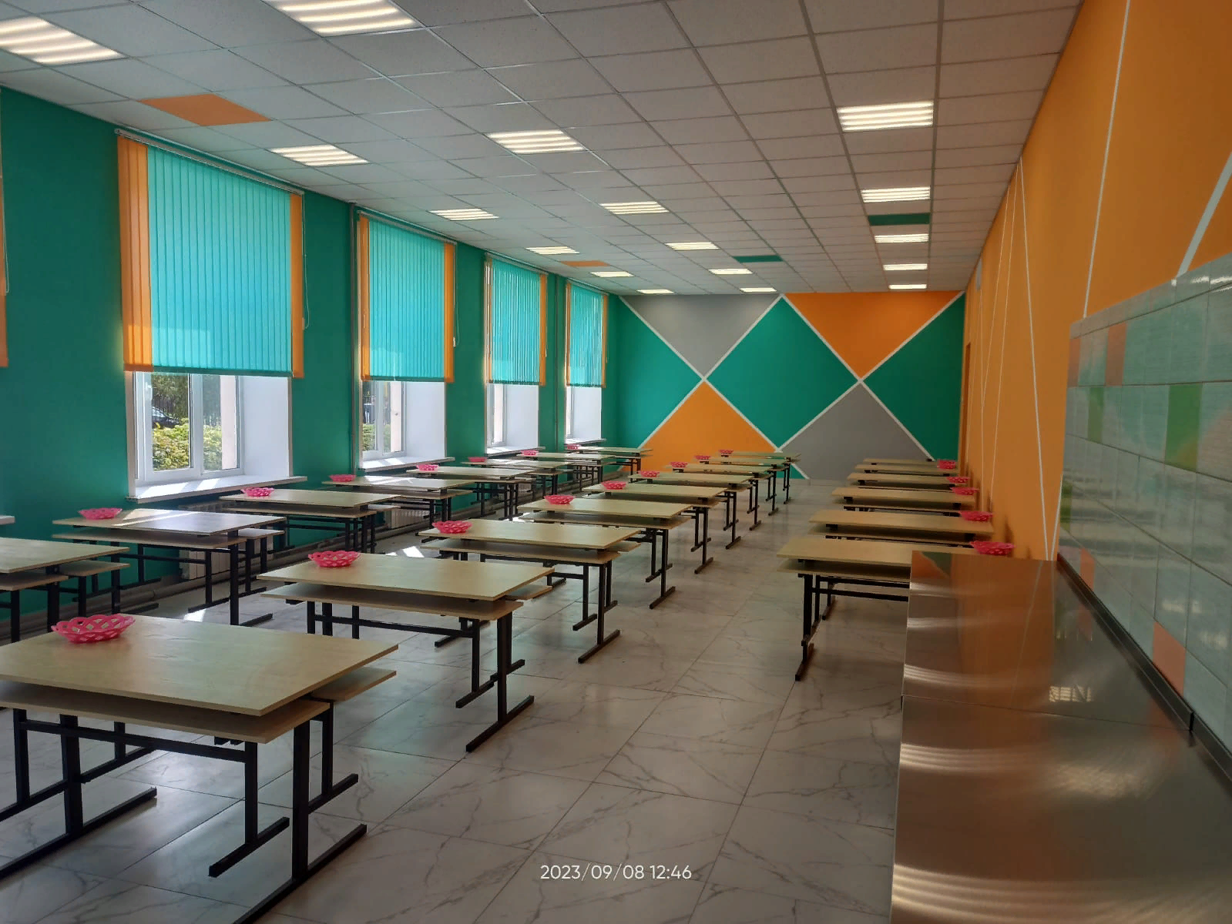
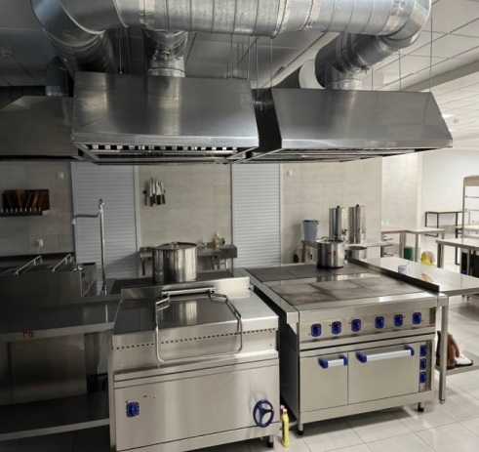
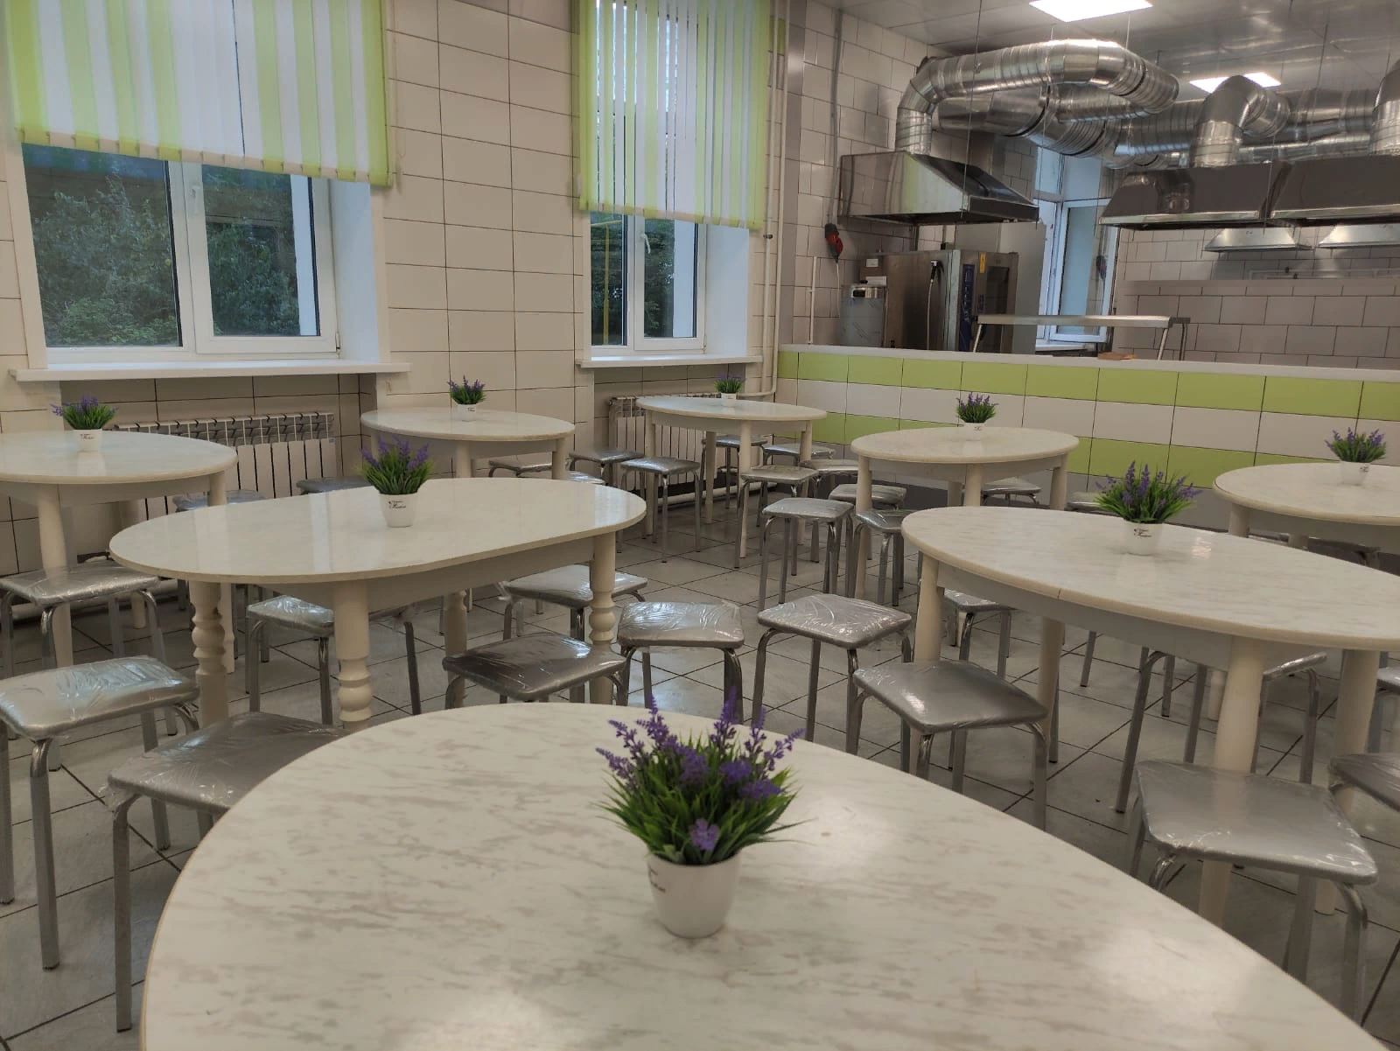
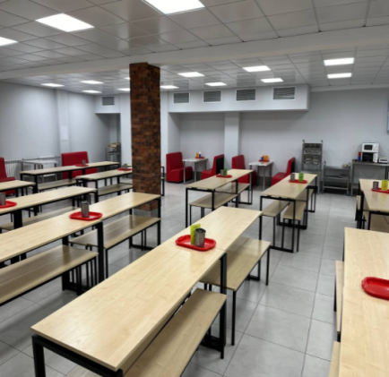
Ремонтные работы в рамках соглашений с
министерством образования и науки Самарской области в 2023 году
Капитальный ремонт и модернизация пищеблоков
10 ОУ
Наименование | Количество учреждений
Капитальный ремонт здания | 2
Капитальный ремонт ограждения | 2
Капитальный ремонт спортивного зала, школьного музея и учебных мастерских | 1
Капитальный ремонт крыльца с устройством пандуса объектов дошкольного образования, дополнительного образования детей | 2
Устройство пандуса | 1
Капитальный ремонт общеобразовательных
учреждений в 2023 году
Наименование работ | Количество учреждений
Ремонт кабинетов Технологии | 2
Капитальный ремонт кровли | 9
Капитальный ремонт спортивных залов | 4
Капитальный ремонт фасада и отмостки | 2
Капитальный ремонт спортивных площадок | 2
Капитальный ремонт асфальтового покрытия | 1
Капитальный ремонт ограждения | 8
Иные виды работ | 3

